Slide 1
令和７年度 「人を対象とする医学系研究」 について
山口大学大学院医学系研究科保健学専攻
生命科学・医学系研究倫理審査委員会

Slide 2
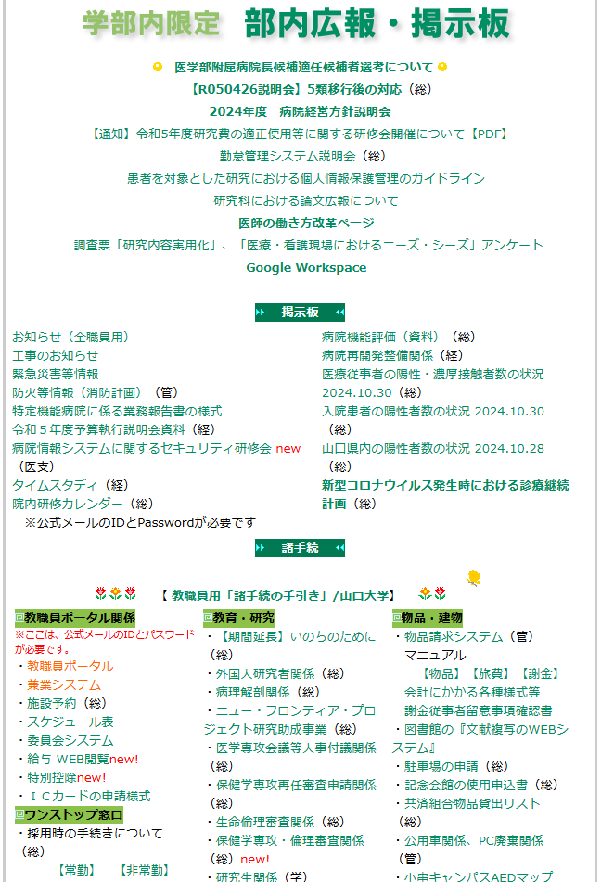
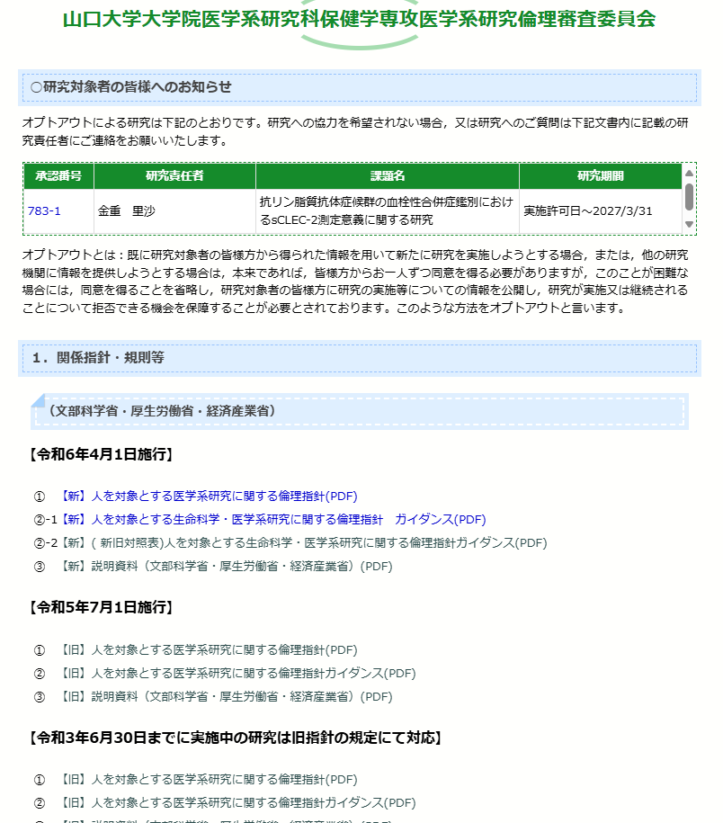
様式やガイダンス等が掲載されている

Slide 3
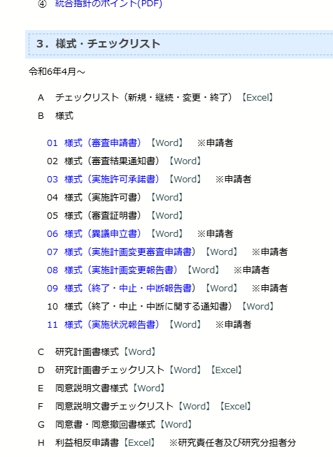
申請に必要なもの
チェックリストに従って申請書類を提出ください。
チェックリストには、「新規」、「継続」、「変更」、「終了・中断」
の４種類にタブが分かれています。
チェックリストの順に並べ、事務局（総務係）に提出してください。
提出：電子データ（総務メールアドレス：me202@yamaguchi-u.ac.jp）
紙データ（1部）
必ず最新のひな形をダウンロード
してご利用ください。
保健学専攻・倫理審査関係

Slide 4
本学単独で研究を実施する場合 （新規申請＋保健学専攻の倫理審査委員会＋専攻長の実施許可）
①申請
②結果
③許可申請
④実施許可
研究責任者
倫理審査委員会
研究責任者
研究機関の長
研究責任者
(B)結果
研究を開始できる！
ただし利益相反が承認されてから！
(A)申請
「利益相反状態にあること自体が問題ではない」
「相反」する複数の立場があることを公に(関連する企業からの寄付金額や使用目的、
労務提供の内容等を透明化)し、組織・個人として、問題指摘に対して説明責任を
果たせるように適切に管理することが求められている。
利益相反審査委員会
審査日：※定期開催は毎月第３木曜日開催を予定

Slide 5
他機関の倫理審査委員会で承認済みの 研究実施許可について
★他施設の研究に分担研究者として参加する場合
①保健学専攻の先生から総務係へ必要書類をそろえて申請
②総務係から臨床研究センターへ利益相反審査申請
③利益相反審査終了後、保健学専攻長が実施許可書を発行
④利益相反審査結果と実施許可書を、研究者に送付
➡本倫理審査委員会からの実施許可書が出されてから研究を
始めてください
必要書類
・生命科学・医学系研究実施許可
申請書（様式３）
・利益相反申告書
・倫理審査結果通知書
（他機関で承認されたもの）
・研究計画書
・研究対象者へのアンケート・
質問票等
・同意説明文書
・同意書・同意撤回書 …etc

Slide 6
他機関の倫理審査委員会で承認済みの 研究実施許可について
２ 倫理審査委員会への付議
⑴ 研究責任者は、研究の実施の適否について、倫理審査委員会の意見を
聴かなければならない。
⑵ 研究代表者は、原則として、多機関共同研究に係る研究計画書について、
一の倫理審査委員会による一括した審査を求めなければならない。
⑶ 研究責任者は、倫理審査委員会に意見を聴いた後に、その結果及び当該
倫理審査委員会に提出した書類、その他研究機関の長が求める書類を研
究機関の長に提出し、当該研究機関における当該研究の実施について、
許可を受けなければならない。
※新指針 「第6 研究計画書に関する手続 2 倫理審査委員会への付議」から

Slide 7
他機関の倫理審査委員会で承認済みの 研究実施許可について
研究責任者
許可通知
保健学専攻長
許可申請
結果通知
付議
研究責任者は倫理審査申請書と
研究実施許可申請書を一括して
総務課総務係に提出
倫理審査委員会

Slide 8
他機関の倫理審査委員会で承認済みの 研究実施許可について
参考
（参考）倫理指針：第６章 研究の信頼性確保 第11 研究に係る適切な対応と報告

Slide 9
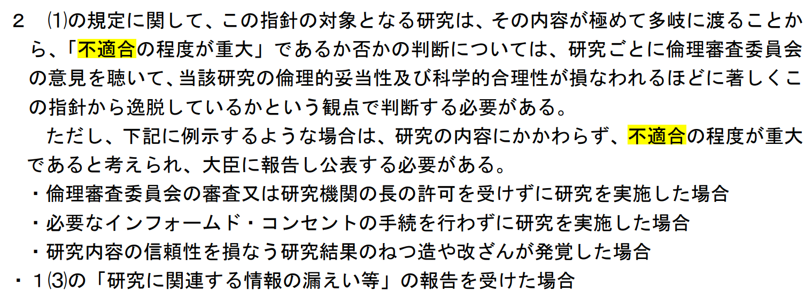
他機関の倫理審査委員会で承認済みの 研究実施許可について
参考
（参考）ガイダンス：大臣への報告等の２

Slide 10
倫理審査委員会の審査対象（１） 山口大学大学院医学系研究科保健学専攻生命科学・医学系研究倫理審査委員会規則
（審査対象）
第５条 委員会は，通常の医学的知識で判断し得る「人を対象とした生命科学・医学系
研究」及びその他の「人を対象とした研究（人間について記録したもの等を含む）」に
ついて，審査の対象とする。ただし，次の研究は審査の対象から除くものとする。また，
「人を対象とした研究」は，生命科学・医学系指針に準じて審査を行うものとする。
（１）医薬品の臨床試験の実施の基準に関する省令等の法令の規定により実施される
研究及び法令の定める基準の適用範囲に含まれる研究
（２）人由来の試料・情報を用いて,ヒトゲノム及び遺伝子の構造並びに遺伝子の変異
又は発現に関する知識を得ることを目的として実施される研究
（３）山口大学医学部附属病院の患者及び家族のみを研究対象者とする研究
（４）侵襲（軽微な侵襲を除く。）を伴い，介入を行う研究

Slide 11
倫理審査委員会の審査対象（２） 山口大学大学院医学系研究科保健学専攻生命科学・医学系研究倫理審査委員会規則
審査対象外の研究（続き）
（５） 薬剤による治療的介入を伴う研究
（ただし，医師の管理下で市販薬を通常量投与する場合は除く）
（６）生命科学・医学系指針以外の指針の適用範囲を含む研究
審査対象外の研究は「病院長（附属病院臨床研究センター［附属病院IRB］」に申請すること。
（３）に関しては表現があいまいだが、委員会としては、附属病院患者を対象とした研究は、それが他施設の患者をも対象としたものも含めて病院IRBでの審査が望ましいと考える。また患者家族を対象とした研究に関しても同様の取り扱いが望まれる。言い換えれば、附属病院の患者及びその家族が研究対象となる場合は、附属病院IRBへの審査申請が望まれる。

Slide 12
誰が申請するのか 山口大学大学院医学系研究科保健学専攻生命科学・医学系研究倫理審査委員会規則
（審査の申請者）
第13条 申請者は保健学専攻教員に限り，申請方法は次のとおりとする。
ただし，他の研究機関の長から専攻長に倫理審査の依頼があり，専攻長の判断により，
委員会に意見を求められた研究にあってはこの限りではない。
(1) 教員が行う研究は研究責任者が申請する。
(2) 学部学生，大学院生が関わる研究は指導教員が申請する。
(3) 保健学専攻において研究活動に従事する学外者が関わる研究は，研究を統括する
教員が研究責任者となって申請する。

Slide 13
侵襲とは
（参考）倫理指針：第２章 用語の定義
対象者の立場で考えたうえでの慎重な判断が求められる

Slide 14
介入とは
（参考）倫理指針：第２章 用語の定義
「介入」を行うことが必ずしも「侵襲」を伴うとは限らない。
例えば、禁煙指導、食事療法等の新たな方法を実施して従来の方法との差異を検証する割付けを行う等、方法等が異なるケアの効果等を比較・検証するため、前向き（プロスペクティブ）に異なるケアを実施するような場合は、通常、「侵襲」を伴わないが、「介入」には該当する。

Slide 15
研究情報の登録について（１）
（参考）倫理指針：第３章 研究の適切な実施等 第６ 研究計画書に関する手続

Slide 16
研究情報の登録について（２）
人を対象とする研究の倫理指針において、侵襲の有無に関わらず、
介入を行う臨床研究の場合、研究責任者は公開データベースに、当該研究
の概要を研究の実施に先立って登録し、公開及び更新を行う必要がある。
また、観察研究においても登録及び更新することが努力義務として定めら
れている。
登録先については、いずれかにデータベース登録を行うこと。
✓ 国立大学附属病院長会議臨床試験登録システム（UMIN）
✓ 一般財団法人日本医薬情報センター（JAPIC）
✓ 公益財団法人日本医師会治験促進センター（JMACCT）
Notes:
人を対象とする研究の倫理指針において、侵襲の有無に関わらず、介入を行う臨床研究の場合、研究責任者は公開データベースに、当該研究の概要を研究の実施に先立って登録し、公開及び更新を行う必要がある。
また、観察研究においても登録及び更新することが努力義務として定められてる。

Slide 17
審査について
※継続審査になる可能性を考慮し、研究開始の数か月前にはご提出ください。
通常審査
審査結果の通知まで約２～３週間を要し、倫理審査委員会の委員
全員（計１３名）でから審査を受ける。
迅速審査
月１回の定例の通常審査ではなく、適宜審査を行う。
審査結果の通知まで約２週間を要し、倫理審査委員会に所属する
少数の委員（３名）から審査を受ける簡易審査。

Slide 18
迅速審査の対象
以下いずれかに該当する場合
多研究機関共同研究であって，既に当該研究の全体について共同研究機関に於いて倫理審査委員会の審査を受け，実施について適当である旨を得ている場合の審査
研究計画書の軽微な変更に関する審査
侵襲を伴わない研究であって介入を行わないものに関する審査
軽微な侵襲を伴う研究であって介入を行わないものに関する審査
軽微な変更とは（ガイダンスより）
研究の実施に影響を与えない範囲で、研究対象者への負担やリスクが増大しない変更を指す

Slide 19
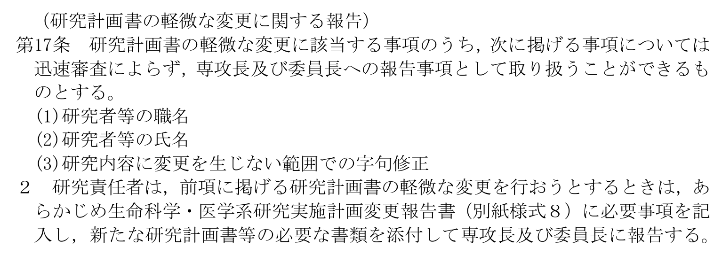
軽微な変更とは
山口大学大学院医学系研究科保健学専攻生命科学・医学系研究倫理審査委員会
では軽微な変更を以下のように定めている。
以下にあたる場合は、変更申請書ではなく、変更報告書を提出。

Slide 20
審査結果について
継続審査
研究計画書等の修正
再審査申請
承認
（研究実施の許可）
研究スタート
研究スタート
承認 （研究実施の許可）
不承認
対象外
研究内容等について委員会から指摘があれば「継続審査」となる

Slide 21
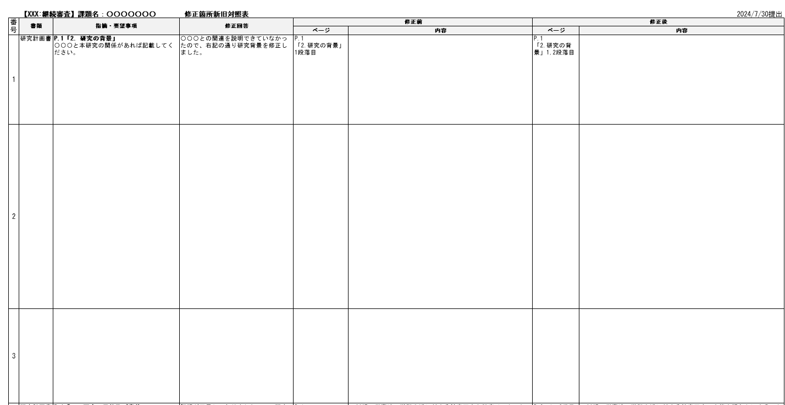
継続審査の場合
継続審査となり、修正が必要となった場合は、新旧対照表を必ず作成してください。
※審査委員が付したコメントに、対応したことがわかるように作成ください。
審査委員会が円滑に審査を進められるようにご協力ください。
本スライドに示している新旧対照表は〈例〉となります。

Slide 22
利益相反 （ COI ： Conflict of Interest）
ある人の持っている２つの異なる役割（大学教職員との資金援助を受け
ている企業の協力者）における利益・責務がお互いに相反している状況
協議の利益相反とは、経済的な利益関係により、研究の「公正」かつ
「適正」な判断が損なわれる状態
倫理委員会への審査を申請とともに利益相反についての申請がなされ、
研究開始までに承認されることが必要（利益相反の承認を優先）
本学の分担研究者ではない場合、研究者が所属する機関での審査が必要

Slide 23
審査が通った後…
研究の進捗状況を原則年１回報告
研究が終了した際は、終了報告（研究終了後３か月以内を目安）
研究上の懸念が生じた場合は直ちに報告
懸念とは
１．人権尊重の観点
２．研究実施上の観点
３．研究の倫理的妥当性、科学的合理性を損なう
４．研究実施の適正性、研究結果の信頼性を損なう
研究に関する倫理ならびに研究実施のための知識技術に関する教育
研修を年１回継続的に受ける

Slide 24
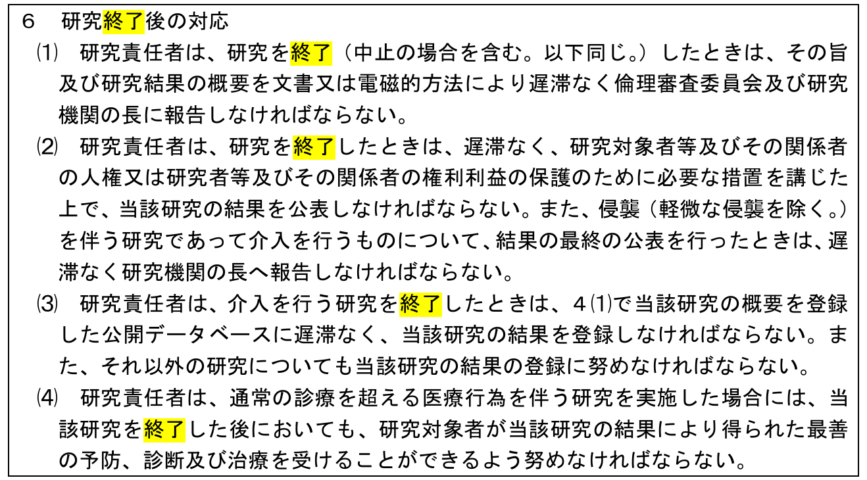
研究終了後の報告について
参考
ガイダンスより…
遅滞ない報告は、研究終了後３か月以内を目安とする。
終了した研究は、様式9の提出が必要。
（参考）倫理指針：第３章 研究の適切な実施等 第６ 研究計画書に関する手続

Slide 25
教育・研修について
少なくとも年に 1 回程度は教育・研修を受けていくことが望ましい
（人を対象とする生命科学・医学系研究に関する 倫理指針 ガイダンス）
いずれかを必ず年１回受講すること
① e-learning
「ICR臨床研究入門」－「臨床研究の基礎知識講座」－「９．研究倫理と被験者保護」
もしくは「１０．人を対象とする医学系研究に関する倫理指針」
（山口大学大学院医学系研究科保健学専攻医学系研究倫理審査委員会 における合意事項の申し合わせ 第3項）
②山口大学医学部附属病院臨床研究センター開催の倫理講習会
参加すると、研修認定番号が附番される。認定証は必要があれば発行可能とのこと
③他機関が開催する研修会
参加したことが分かる認定証等が必要

Slide 26
教育・研修について
（参考）山口大学大学院医学系研究科保健学専攻生命科学・医学系研究倫理審査委員会における合意事項の申し合わせ

Slide 27
オプトアウトについて
オプトアウトの掲載が必要な場合は、総務係にご連絡をお願いいたします。
HP上に掲載いたします。

Slide 28
多機関共同研究の研究代表者の場合①
研究代表者
用語の定義（ガイダンスより）
山口大学医学部保健学専攻
A大学
A大学と研究を行う場合（A大学は共同研究機関）
①A大学の研究責任者を決める
②A大学の研究責任者であるAさんは、研究分担者であるBさん、
Cさんの教育状況及び利益相反の状況等を把握し、「研究機関
要件確認書」に記入する
④研究代表者はA大学の状況を把握したうえで、研究の審査資料
と併せて、倫理審査委員会に資料を提出する
研究責任者
Aさん
Bさん
Cさん

Slide 29
多機関共同研究の研究代表者の場合②
各機関の研究責任者に自施設の管理体制等を担保してもらう！

Slide 30
多機関共同研究に参加する場合
第６ 研究計画書に関する手続 （ガイダンスより）
研究代表者
A大学
A大学の研究に共同研究機関として参加する場合
①A大学の倫理審査委員会の審査結果通知書とともに必要書類
（利益相反を含む）を保健学科の倫理審査委員会に提出する
②臨床研究センターにて利益相反審査（山口大学医学部保健学専攻分）
③専攻長から「実施許可書」を受領後、研究開始
研究責任者
山口大学医学部保健学専攻

Slide 31
審査でよく指摘される事項 （研究を提出する前に要チェック）
誤字脱字
個人情報の保護に関する法律
独立行政法人等の保有する個人情報の保護に関する法律は廃止され、個人情
報の保護に関する法律（平成十五年法律第五十七号）に統合されている
句読点：「，」と「、」が混在
項目番号のずれ
文章の始まる位置が、各パラグラフで揃っていない
研究計画書と同意説明文書等で記載内容が異なる
尺度等指標を使用する場合、既に使用許諾を得ているか。
得ていない場合は、その旨、理由及び使用許可を得た段階で
研究計画書等を再提出する旨記載しているか。

